Slide 1
РАЗВИТИЕ МЕЛКОЙ МОТОРИКИ у дошкольников
«Руки ребёнка – это его глаза.»

Slide 2
Доказано, что развитие руки находится в тесной связи с развитием речи и мышления ребенка. Поэтому работа по развитию мелкой моторики должна начинаться задолго до поступления ребенка в школу.

Slide 3
Развитие
Мелкой
моторики
Биоэнергопластика
кинезиология
Пальчиковая гимнастика
Упражнения с предметами
Самомассаж рук

Slide 4
Традиционные и нетрадиционные формы работы для развития мелкой моторики рук.
Традиционные:
Самомассаж кистей и пальцев рук;
Игры с пальчиками с речевым сопровождением;
Пальчиковая гимнастика без речевого сопровождения;
Графические упражнения: штриховка, дорисовка картинки, графический диктант, соединение по точкам, продолжение ряда;
Предметная деятельность: игры с бумагой, пластилином, песком, водой, рисование мелками;
Игры: мозаика, конструкторы, шнуровки, пазлы, пирамидки, волчок и т.д.
Кукольные театры: пальчиковый, перчаточный, театр теней;
Игры на развитие тактильного восприятия: «Гладкий – шершавый», «Найди такой же на ощупь», «Чудесный мешочек».
Нетрадиционные:
Самомассаж кистей и пальцев рук с колючим шариком «Су-джок», упражнения с грецкими орехами, карандашами, массажными щётками;
Игры с пальчиками, с использованием разнообразного материала: бросовый, природный, хозяйственно-бытовой.

Slide 5
Пальчиковая гимнастика
Включение пальчиковых игр и упражнений в любую деятельность вызывает у детей оживление, эмоциональный подъем и оказывает специфическое тонизирующее действие на функциональное состояние мозга и развитие речи.
Педагог знакомит детей с такими упражнениями в определенной последовательности. Можно разделить их на три группы.
1 группа. Упражнения для кистей рук
2 группа. Упражнения условно статические
3 группа. Упражнения для пальцев динамические

Slide 6
Народные пальчиковые игры
С народными пальчиковыми играми ребенок встречался уже в грудном возрасте. Это были еще не игры, а потешки и пестушки – забавы взрослого с ребенком. Например, «Сорока-ворона», «Гости», «Кисель», «Банька», «Замок» и другие.

Slide 7
Смысл пальчиковых игр не только в развитии мелкой моторики. Они позволяют ребенку ощутить радость телесного контакта; осознать себя в системе «телесных координат», научиться управлять своим телом. Это предотвращает возможность возникновения неврозов в дальнейшем будущем, дает человеку чувство самообладания. Аналогичные игры встречаются у очень многих народов.

Slide 8
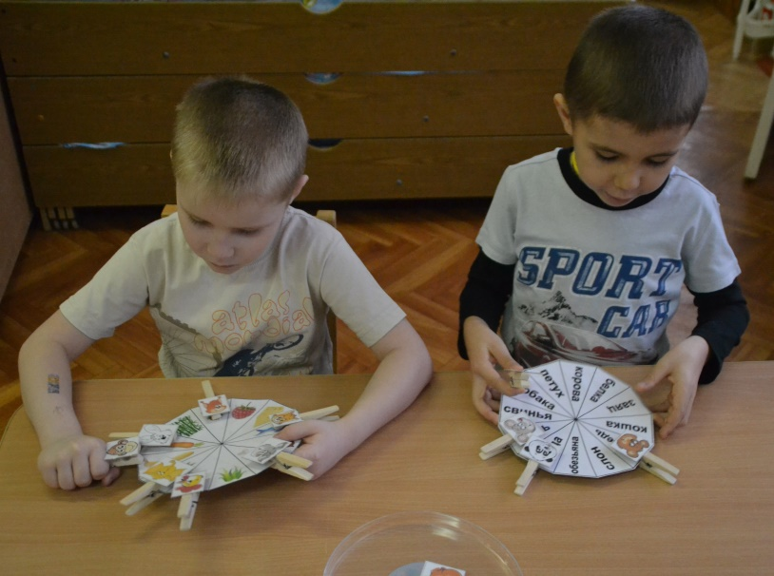
«Весёлые прищепки»

Slide 9
Солнышко утром рано встаёт. Лучики тянет –тепло нам даёт.

Slide 10
Выкладывание фигур из счётных палочек

Slide 11
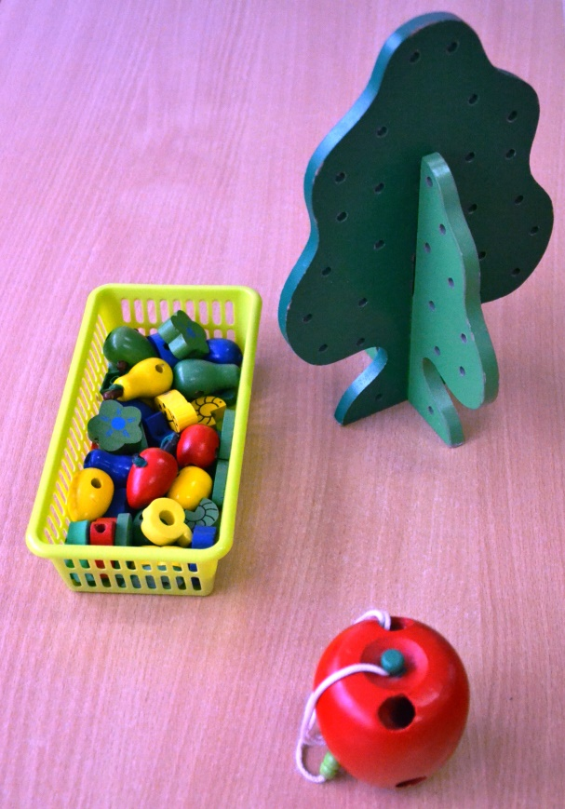
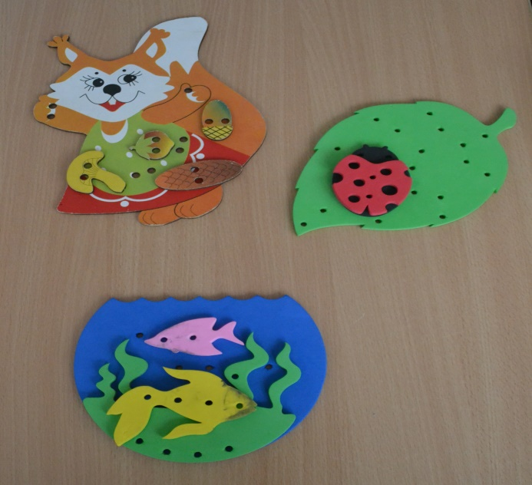
Игры-шнуровки

Slide 12
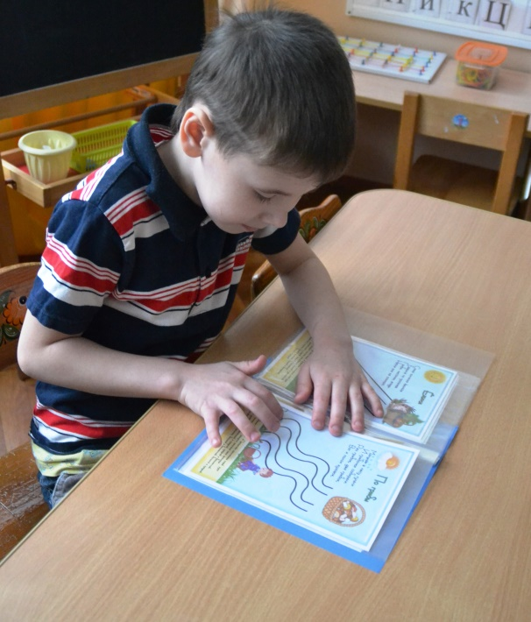
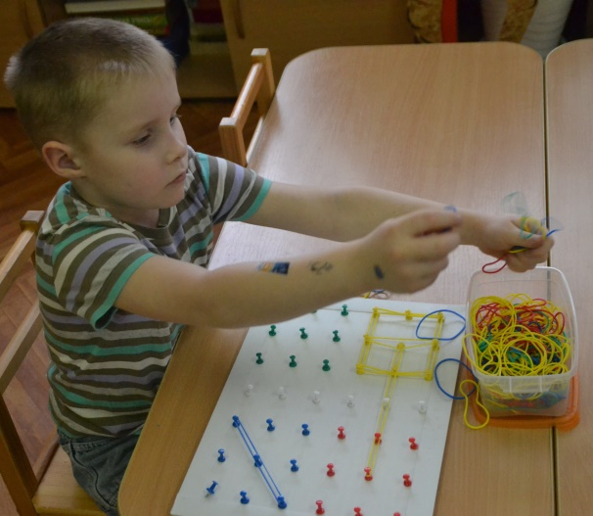
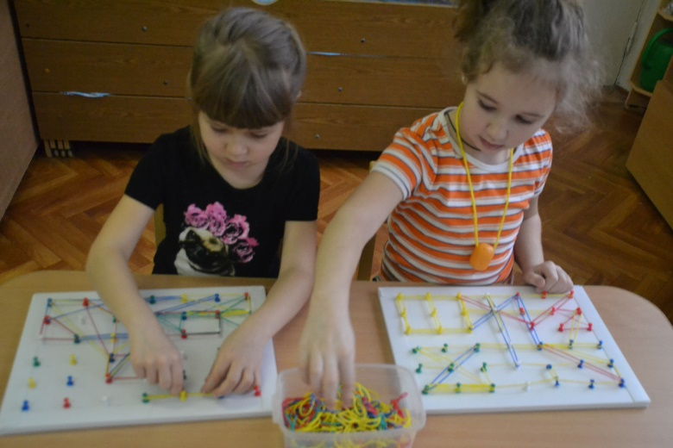
Игры «Весёлые шаги» и резиночки

Slide 13
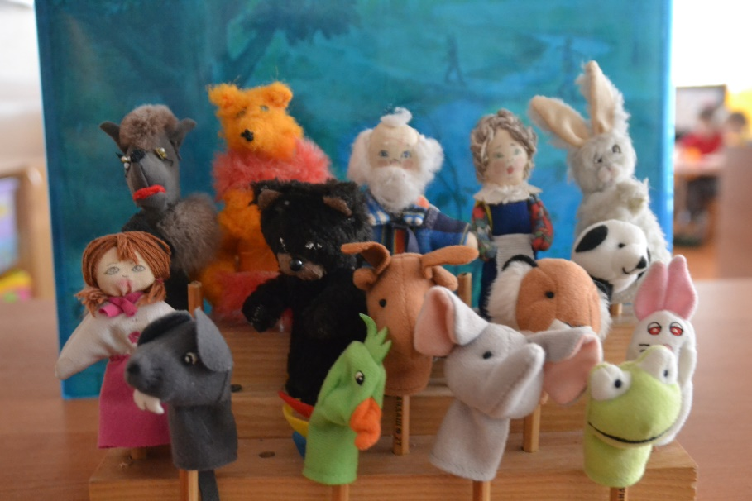
«Пальчиковый театр»

Slide 14
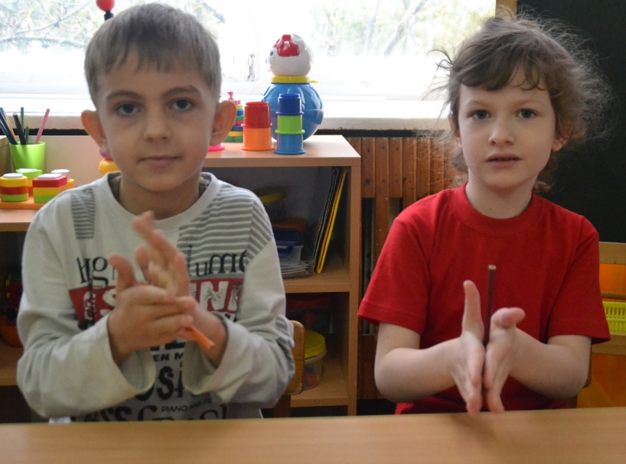
Самомассаж различными предметами

Slide 15
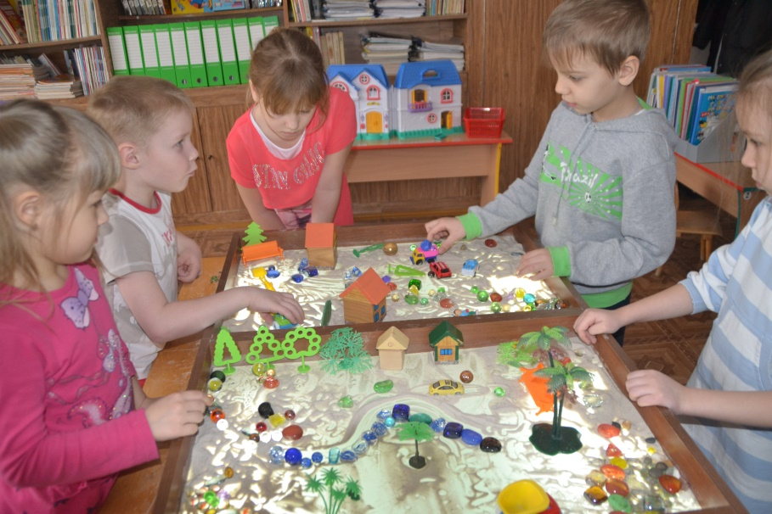
Игры с песком

Slide 16
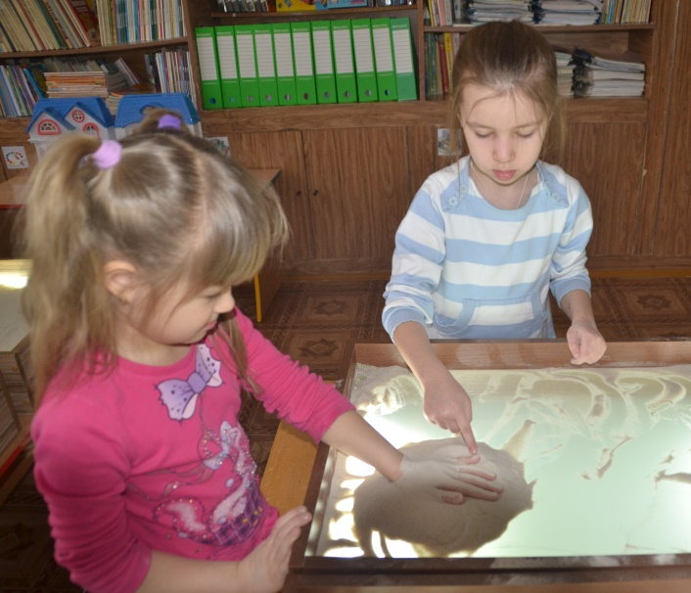
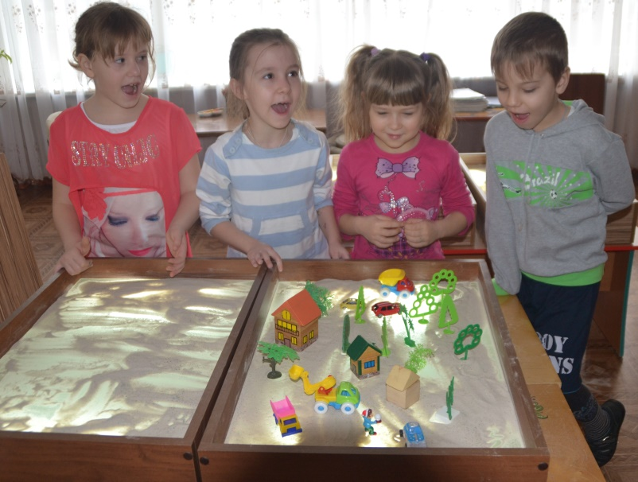
Песочные фантазии

Slide 17
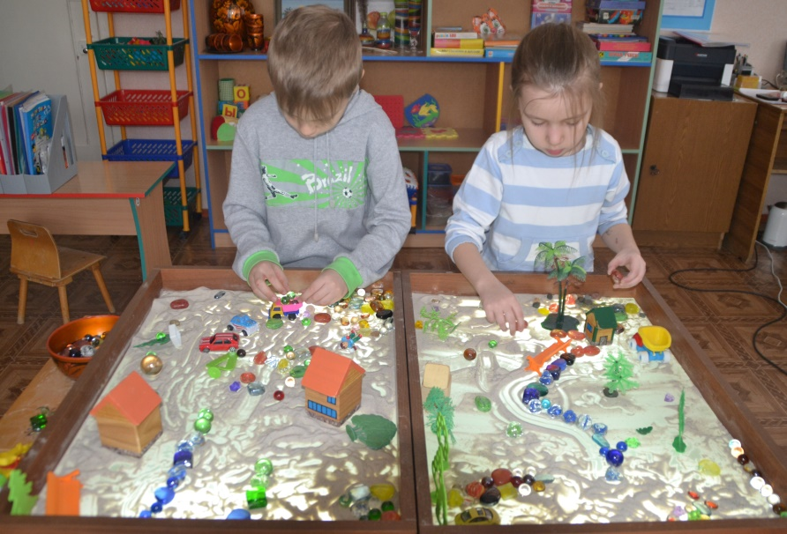
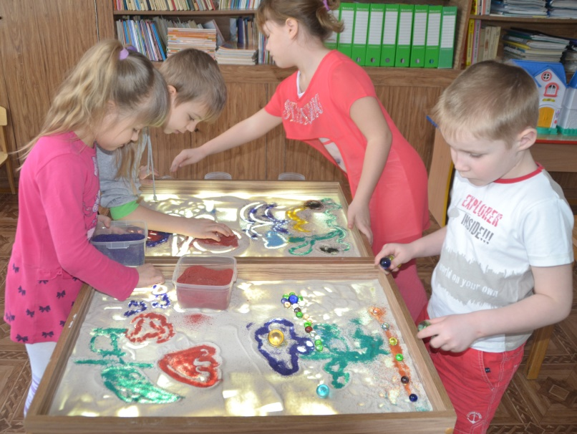

Slide 18
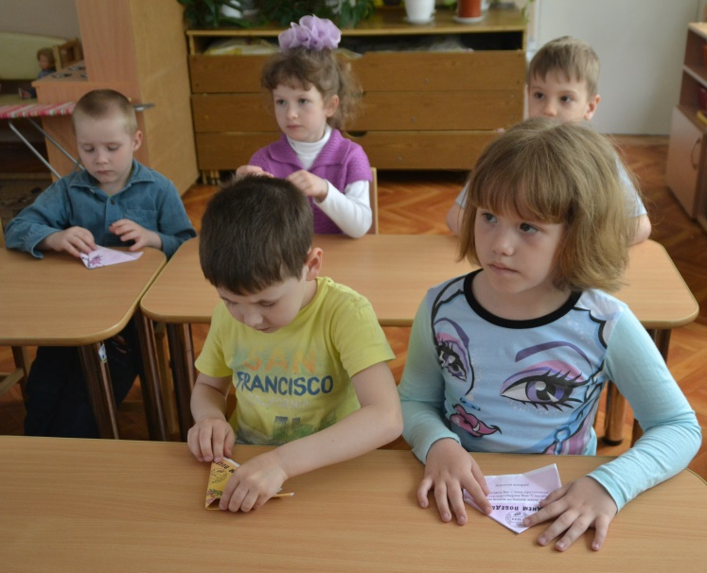
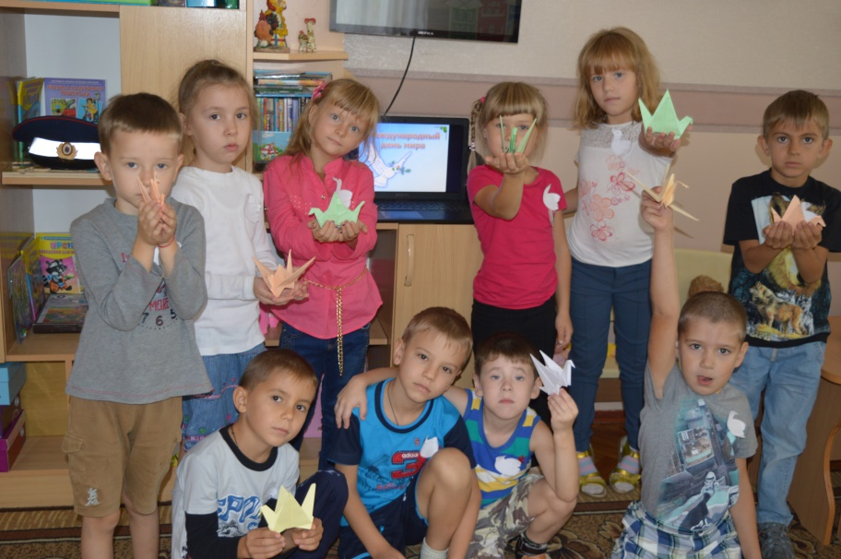
Страна Оригами
Систематические занятия с ребёнком оригами – залог успешной подготовки его к обучению в школе.

Slide 19
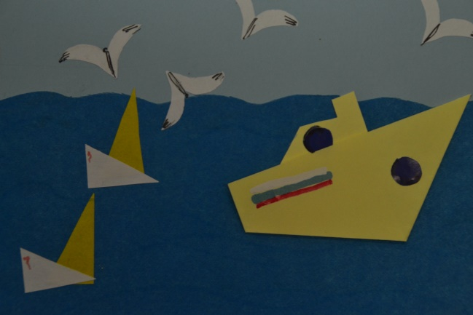
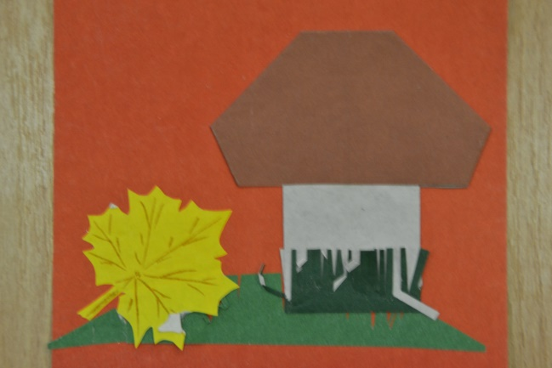
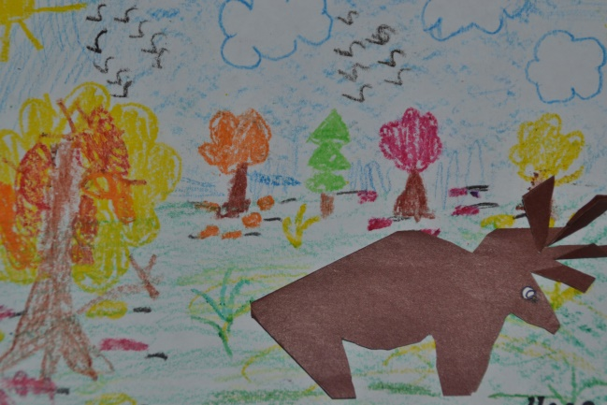
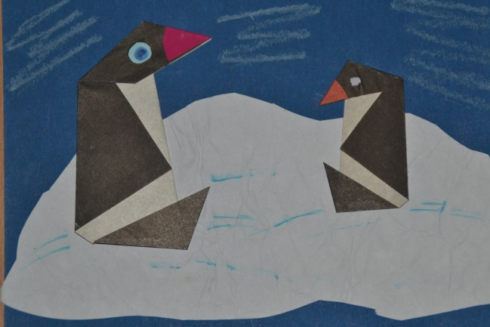
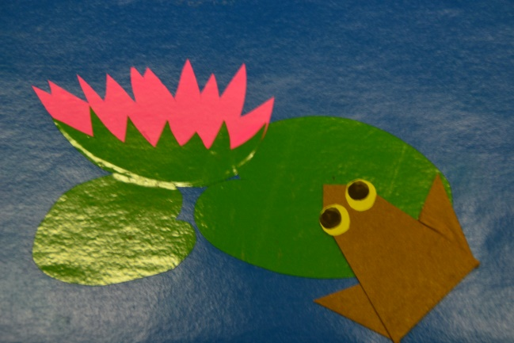
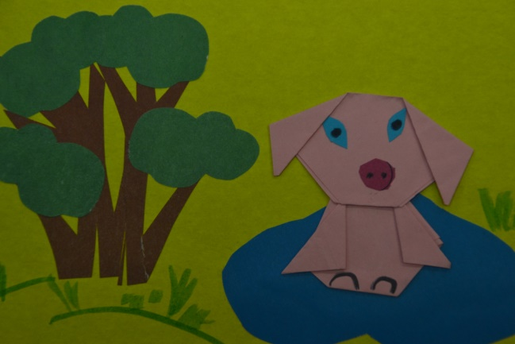

Slide 20
Аристотель подчеркивал, что "Рука-это инструмент всех инструментов", подразумевая под этим взаимосвязь руки с мыслительными особенностями.
Нужно помнить, что чем «умнее» руки, тем умнее ребенок.

